Slide 1

练习课
（轴对称与平移）
R·四年级下册

Slide 2

一、基础练习
1.在轴对称图形下面画“√”，并画出对称轴。
√
√
√
√
无数条

Slide 3
2.
6
“电灯”先向（ ）平移了（ ）格，又向（ ）平移了（ ）格。
下
右
8

Slide 4
3.画出△ABC向右平移7格后的图形。
B
B′
A
A′
C
C ′

Slide 5
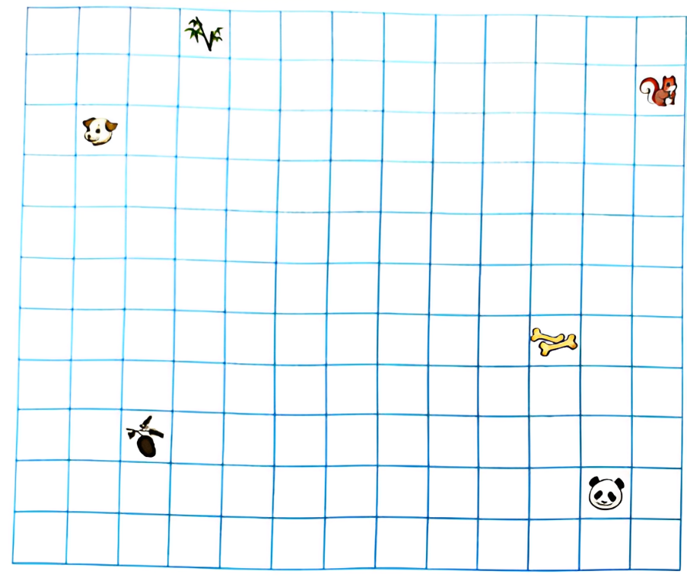
【选自教材P86 练习二十一 第5题】
4.说一说：小动物们应分别向哪个方向平移，平移多少格，才能吃到它们喜欢的食物？
小狗先向右平移9格，再向下平移4格（或小狗先向下平移4格，再向右平移9格）；松鼠先向左平移10格，再向下平移7格（或松鼠先向下平移7格，再向左平移10格）；熊猫先向左平移8格，再向上平移9格（或熊猫向上平移9格，再向左平移8格）。

Slide 6
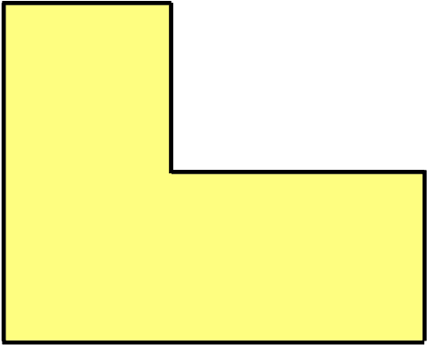
二、综合练习
1.求下面图形的周长和面积（小方格边长为1cm）。
.
.
.
.
.
.

Slide 7
.
.
.
.
.
.
（5＋4）×2＝18（cm）
答:这个图形的周长是18cm。

Slide 8
.
.
.
.
这个图形的面积怎么求呢？
.
.
.
.
.
.
.
.
.
.
.
.
（5＋2）×2＝14（cm²）
答：这个图形的面积是14cm²。

Slide 9
2.计算下面图形的面积。（小方格边长为1cm）
3×4＝12（cm²）
答：这个图形的面积是12cm²。

Slide 10
3.计算下面风车的面积。（小方格边长为1m）
4×2＝8（m²）
答：这个图形的面积是8m²。

Slide 11
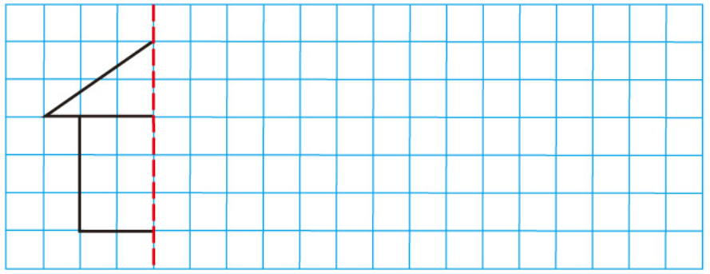
【选自教材P86 练习二十一 第6题】
4.先根据对称轴补全下面这个轴对称图形，再画出这个轴对称图形向右平移10格后的图形。

Slide 12
三、拓展练习
1.填表：
图形 | 长方形 | 正方形 | 等腰三角形 | 等边三角形 | 等腰梯形 | 圆
对称轴条数
无数
条
2
4
1
3
1

Slide 13
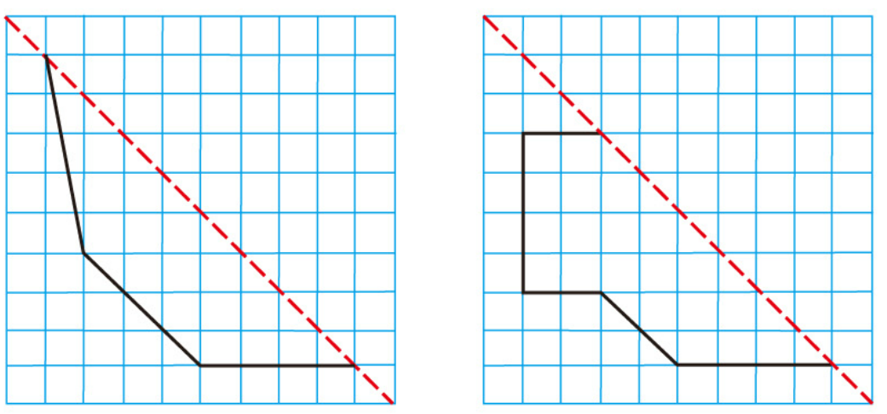
2.你能画出下面图形的另一半吗？试一试。

Slide 14
四、课堂小结
通过这节课的练习，你有什么收获？

